Slide 1
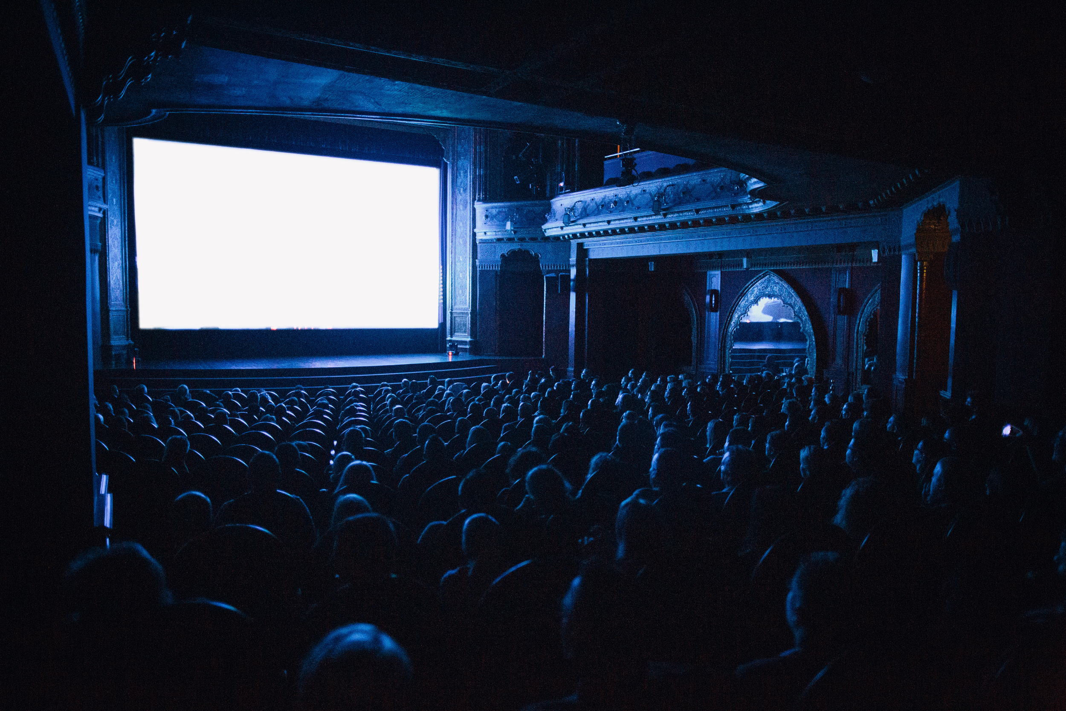

BÁO CÁO ĐỒ ÁN
PHÂN TÍCH, THIẾT KẾ CSDL CHO MỘT BÀI TOÁN QUẢN LÝ
HỆ THỐNG ĐẶT VÉ XEM PHIM ONLINE
GVHD: TS. NGUYỄN TẤN CẦM
MÔN: QUẢN LÝ THÔNG TIN

Slide 2

Nhóm sinh viên thực hiện:
1. Võ Nhất Phương MSSV: 22521172
2. Hoàng Gia Minh MSSV: 22520861
3. Nguyễn Nhật Minh MSSV: 22520876
1

Slide 3
GIỚI THIỆU CHUNG
Công nghệ thông tin đã trở thành một phần không thể thiếu trong cuộc sống hàng ngày, mở ra cánh cửa thế giới mới với việc truy cập thông tin và dịch vụ nhanh chóng và thuận tiện. Trong số các dịch vụ giải trí, rạp chiếu phim vẫn là một điểm đến hấp dẫn, dù đang đối mặt với thách thức trong việc quản lý, đặc biệt là đặt vé và quản lý suất chiếu. Để giải quyết những vấn đề này, một hệ thống đặt vé xem phim online được thiết kế nhằm nâng cao chất lượng và hiệu suất quản lý. Hệ thống này không chỉ tiết kiệm thời gian và công sức cho người dùng, mà còn cung cấp thông tin chi tiết về các bộ phim đang chiếu, đánh giá từ cộng đồng, và cho phép người dùng chọn suất chiếu, chỗ ngồi, mua vé và thanh toán một cách nhanh chóng và dễ dàng.
2

Slide 4




MỤC TIÊU
ĐỊNH HƯỚNG VÀ THIẾT KẾ
HIỆN THỰC HÓA
Mô tả hệ thống, nghiệp vụ, chức năng và cách dùng.
Thiết kế cơ sở dữ liệu mức khái niệm, logic và vật lý.
Thực hiện bằng SQL
3

Slide 5




NỘI DUNG
Hiện thực hóa bằng SQL Server
Giới thiệu hệ thống
Thiết kế cơ sở dữ liệu
4

Slide 6






1 .GIỚI THIỆU HỆ THỐNG
MÔ TẢ HỆ THỐNG
MÔ TẢ CHỨC NĂNG
MÔ TẢ NGHIỆP VỤ
MÔ TẢ
CÁCH DÙNG
5

Slide 7

MÔ TẢ HỆ THỐNG
MỤC TIÊU
Cung cấp cho khách hàng các thông tin cụ thể: các tên và thể loại phim, giá vé, tình trạng các phòng chiếu, các ưu đãi…
Cung cấp các chức năng cơ bản xoay quanh việc đặt vé xem phim bao gồm: xem thông tin chi tiết của phim, lựa chọn phim, rạp chiếu, phòng chiếu, ghế ngồi, khuyến mại…
Triển khai trên nhiều nền tảng như: website, các ứng dụng, mạng xã hội…
Có khả năng quản lý tất cả các dữ liệu: việc quản lý cài đặt, đóng mở rạp, tạo thêm các dịch vụ đi kèm cho đến các hình thức thanh toán, các chương trình khuyến mại…
6

Slide 8
MÔ TẢ HỆ THỐNG
ƯU ĐIỂM
Bảng giá vé dễ dàng quản lý và cập nhật.
Hệ thống đặt vé online sẽ giúp cho người quản lý dễ dàng phản hồi những yêu cầu thắc mắc của khách hàng.
Tối ưu giao diện sử dụng.
Cung cấp đầy đủ thông tin cho khách hàng.
Lưu trữ thông tin, lịch sử giao dịch của khách hàng.
Trải nghiệm đặt vé nhanh chóng.
7

Slide 9

MÔ TẢ NGHIỆP VỤ
TỔ CHỨC QUẢN LÝ CƠ SỞ DỮ LIỆU CHO RẠP PHIM:
Thông tin khách hàng: Hệ thống lưu trữ thông tin cá nhân của khách hàng.
Thông tin rạp phim: Hệ thống hiển thị thông tin về rạp phim.
Thông tin phòng chiếu: mã phòng, tổng số chỗ và trạng thái phòng, mã ghế, loại ghế, vị trí ghế và trạng thái ghế,...
Thông tin phim: mã phim, tên phim, nội dung, đạo diễn, thời lượng, ngày khởi chiếu, ngôn ngữ,...
Thông tin ca chiếu: mã ca chiếu, mã phòng chiếu, mã phim, ngày chiếu, thời gian bắt đầu,...
Thông tin khuyến mãi: mã khuyến mãi, điều kiện sử dụng, mức khuyến mãi, ngày bắt đầu và ngày kết thúc.
Thông tin vé: mã vé, mã ca chiếu, mã ghế, giá vé, tên loại vé, VAT và mã phim.
Thông tin đặt vé: mã đặt vé, mã vé, mã tài khoản, mã khuyến mãi, ngày đặt vé, số lượng vé, thành tiền và tổng tiền.
Thông tin đánh giá: mã đánh giá, mã phim, mã tài khoản và nội dung đánh giá.
8

Slide 10

MÔ TẢ CHỨC NĂNG
1.ĐỐI VỚI KHÁCH HÀNG
Khám phá thông tin phim
Đặt vé trực tuyến
Thanh toán dễ dàng với vé điện tử
Phản hồi và đánh giá
9

Slide 11

MÔ TẢ CHỨC NĂNG
2.ĐỐI VỚI NGƯỜI QUẢN LÝ
Quản lý phim và lịch chiếu
Theo dõi doanh thu vé
Quản lý thành viên
Quản lý phương thức thanh toán đa dạng.
10

Slide 12

MÔ TẢ CHỨC NĂNG
3.ĐỐI VỚI RẠP PHIM
Quản lý phòng chiếu
Quản lý sự kiện và khuyến mãi
Mở rộng thị trường toàn cầu
Đánh giá từ khách hàng
Cạnh tranh thị trường
11

Slide 13
MÔ TẢ
CÁCH DÙNG
1.ĐỐI VỚI KHÁCH HÀNG
Bước 1: Truy cập vào website của hệ thống hoặc tải app về điện thoại.
Bước 2: Đăng ký tài khoản.
Bước 3: Đăng nhập vào tài khoản đã đăng ký.
Bước 4: Tương tác với giao diện của hệ thống.
Bước 5: Người dùng có thể sử dụng thanh tìm kiếm để tìm thông tin.
Bước 6: Lựa chọn lịch chiếu theo yêu cầu người dùng.
Bước 7: Đặt vé và thanh toán.
12

Slide 14
MÔ TẢ CÁCH DÙNG
1.ĐỐI VỚI NGƯỜI QUẢN LÝ
Bước 1: Đăng nhập vào hệ thống với tư cách tài khoản người quản lý.
Bước 2: Hệ thống sẽ hiển thị các buổi chiếu phim đang chiếu và sắp chiếu. Người quản lý chọn thêm phiên phim. Sau đó cập nhật thêm tên phim, thời gian chiếu, phòng chiếu,...
Bước 3: Hệ thống cập nhật lịch chiếu phim.
Bước 4: Người quản lý có thể chọn Sửa đổi phiên phim.
Bước 5: Người quản lý có thể chọn Xóa phiên phim.
Bước 6: Người quản lý có thể theo dõi kiểm tra chi tiết đặt vé của khách hàng.
13

Slide 15
2.THIẾT KẾ CƠ SỞ DỮ LIỆU
MỨC KHÁI NIỆM
MỨC VẬT LÝ
MỨC LOGIC
PHÂN QUYỀN
RÀNG BUỘC TOÀN VẸN
14

Slide 16
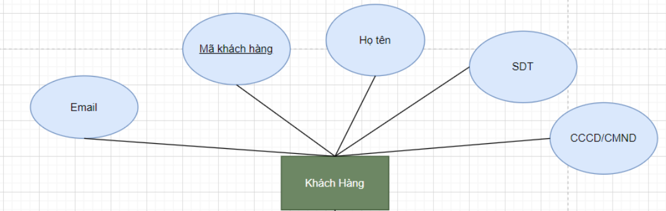
MỨC KHÁI NIỆM
THỰC THỂ: KHÁCH HÀNG
15

Slide 17
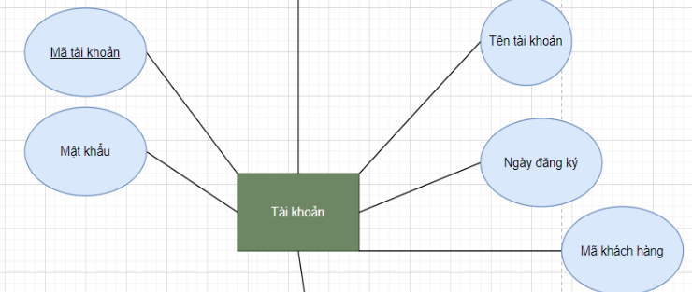
MỨC KHÁI NIỆM
THỰC THỂ: TÀI KHOẢN
16

Slide 18
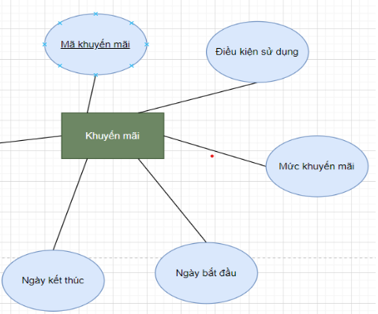
MỨC KHÁI NIỆM
THỰC THỂ: KHUYẾN MÃI
17

Slide 19
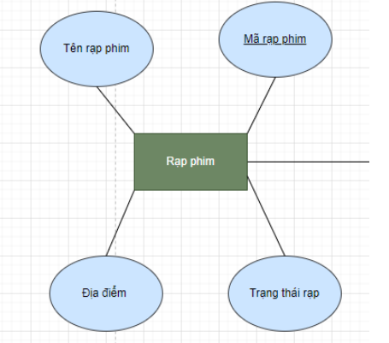
MỨC KHÁI NIỆM
THỰC THỂ: RẠP PHIM
18

Slide 20
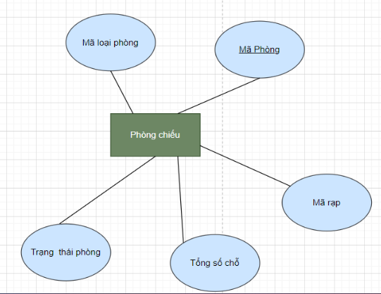
MỨC KHÁI NIỆM
THỰC THỂ: PHÒNG CHIẾU
19

Slide 21
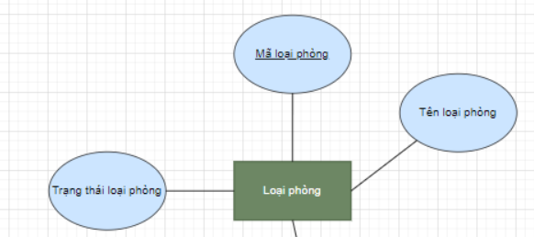
MỨC KHÁI NIỆM
THỰC THỂ: LOẠI PHÒNG
20

Slide 22
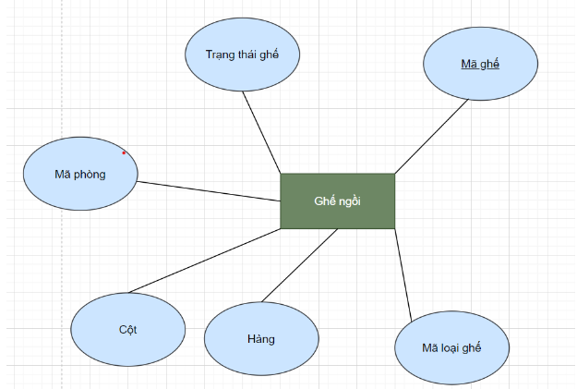
MỨC KHÁI NIỆM
THỰC THỂ: GHẾ NGỒI
21

Slide 23
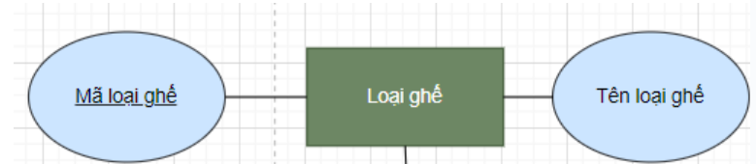
MỨC KHÁI NIỆM
THỰC THỂ: LOẠI GHẾ
22

Slide 24
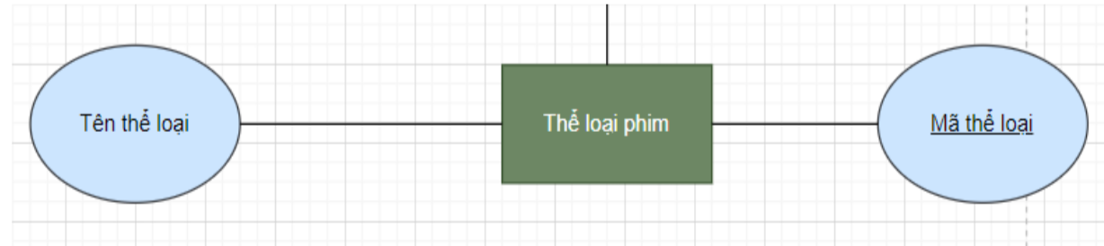
MỨC KHÁI NIỆM
THỰC THỂ: THỂ LOẠI PHIM
23

Slide 25
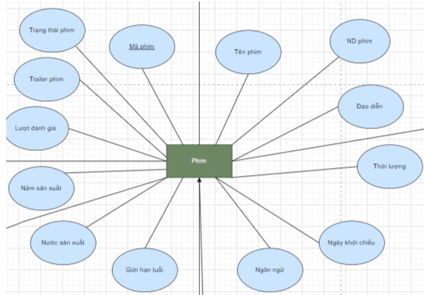
THỰC THỂ: PHIM
MỨC KHÁI NIỆM
24

Slide 26
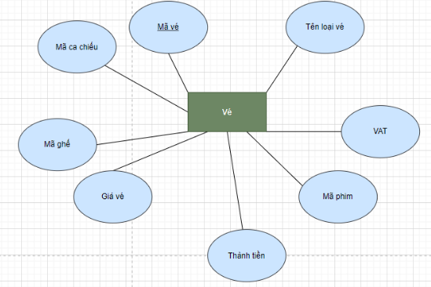
THỰC THỂ: VÉ
MỨC KHÁI NIỆM
25

Slide 27
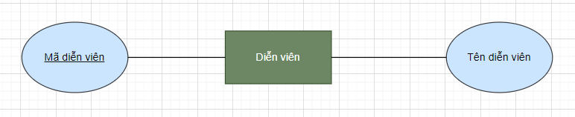
MỨC KHÁI NIỆM
THỰC THỂ: DIỄN VIÊN
26

Slide 28
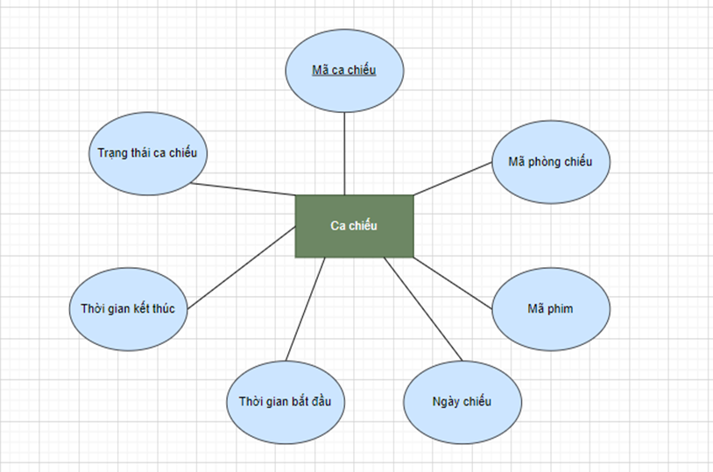
MỨC KHÁI NIỆM
THỰC THỂ: CA CHIẾU
27

Slide 29
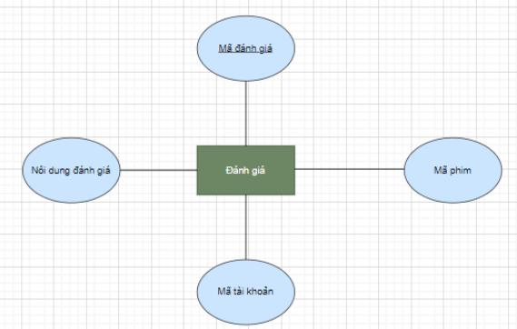
MỨC KHÁI NIỆM
THỰC THỂ: ĐÁNH GIÁ
28

Slide 30
MỨC KHÁI NIỆM
MỐI QUAN HỆ GIỮA CÁC THỰC THỂ
Khách hàng <Có> Tài khoản: (1:n)
Đặt vé <Có> Khuyến mãi: (1:1)
Phòng chiếu <Thuộc> Rạp phim: (n:1)
Phòng chiếu <Thuộc> Loại phòng: (n:1)
Ghế ngồi <Thuộc> Phòng chiếu: (n:1)
Ghế ngồi <Thuộc> Loại ghế: (n:1)
Phim <Thuộc> Thể loại phim: (n:n)
Phim <Có> Diễn viên: (n:n)
Ca chiếu <Có> Vé: (1:n)
Vé <Đặt> Ghế ngồi: (1:1)
Vé <Thuộc> Phim: (n:1)
Tài khoản <Đặt> Vé: (1:n)
Phòng chiếu <Có> Ca chiếu: (1:n)
Phim <Có> Ca chiếu: (1:n)
Tài khoản <Có> Đánh giá: (1:n)
Phim <Có> Đánh giá: (1:n)
29

Slide 31
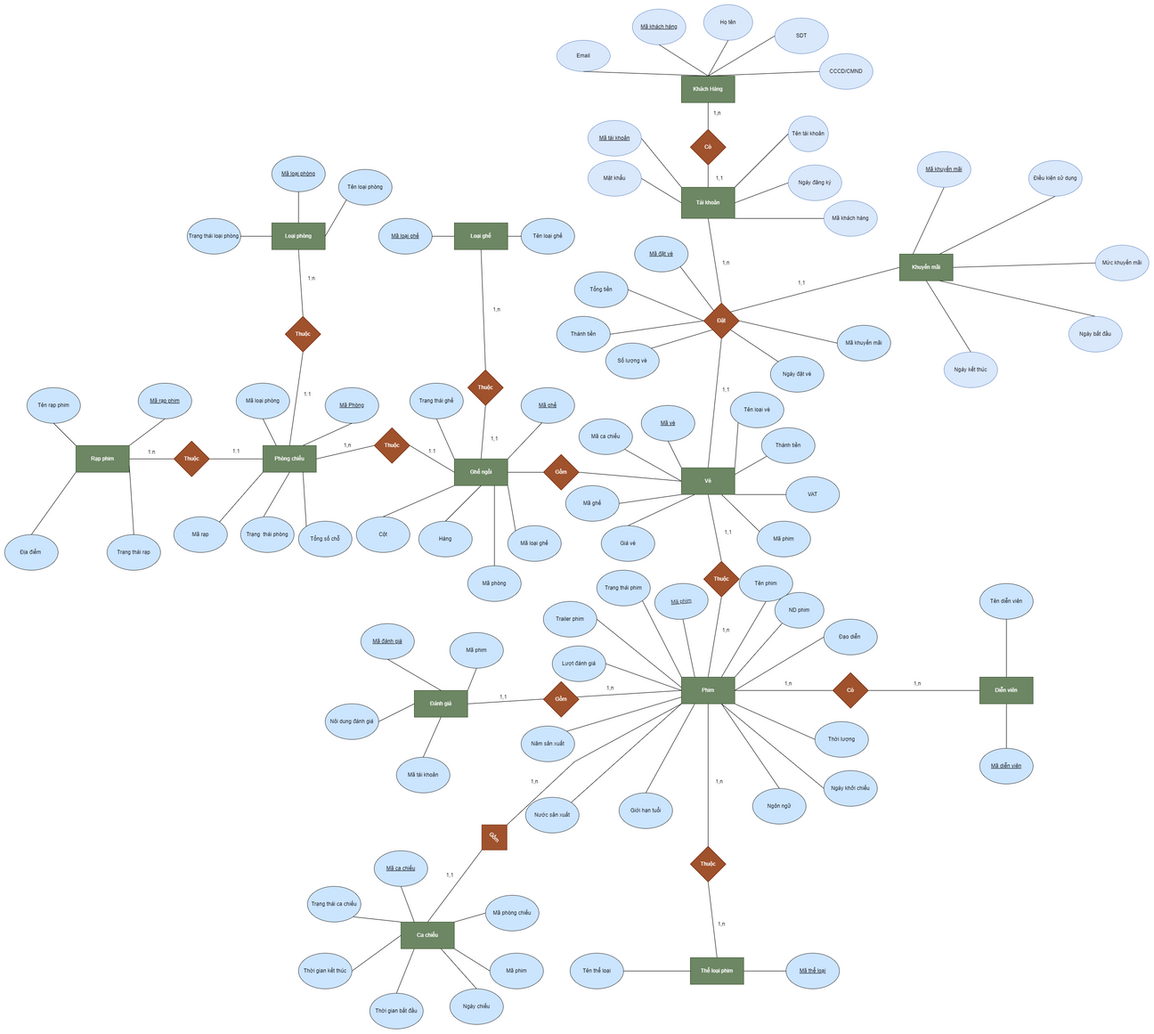
BIỂU ĐỒ ERM
MỨC KHÁI NIỆM
30

Slide 32
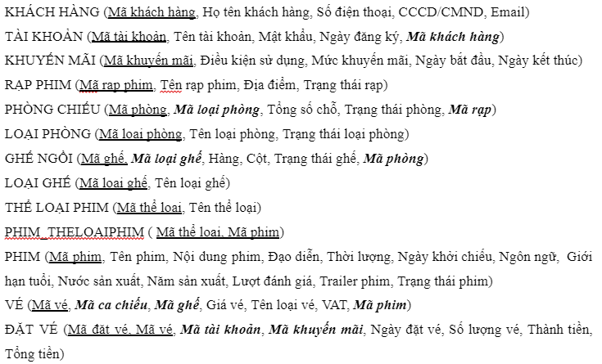
MỨC LOGIC
31

Slide 33
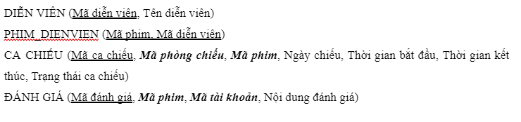
MỨC LOGIC
32

Slide 34
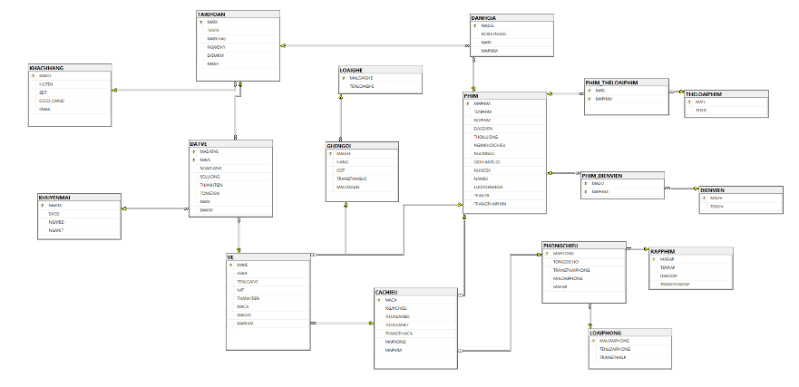
MỨC LOGIC
33

Slide 35
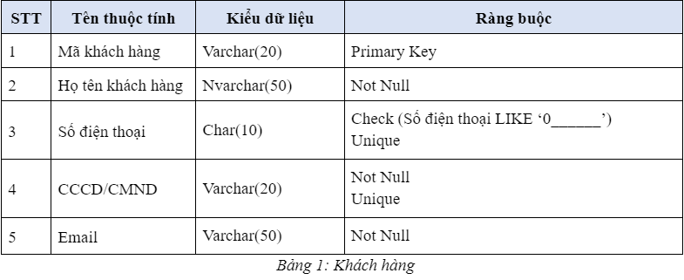
MỨC VẬT LÝ
34

Slide 36
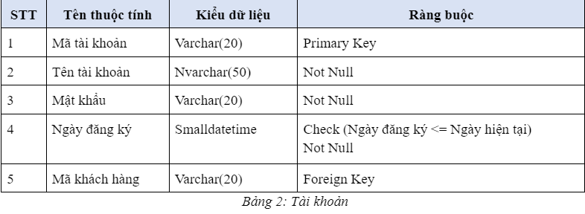
MỨC VẬT LÝ
35

Slide 37
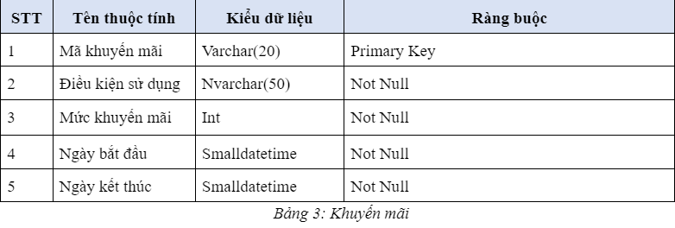
MỨC VẬT LÝ
36

Slide 38
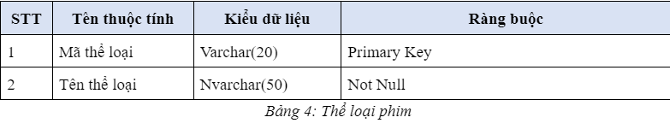
MỨC VẬT LÝ
37

Slide 39
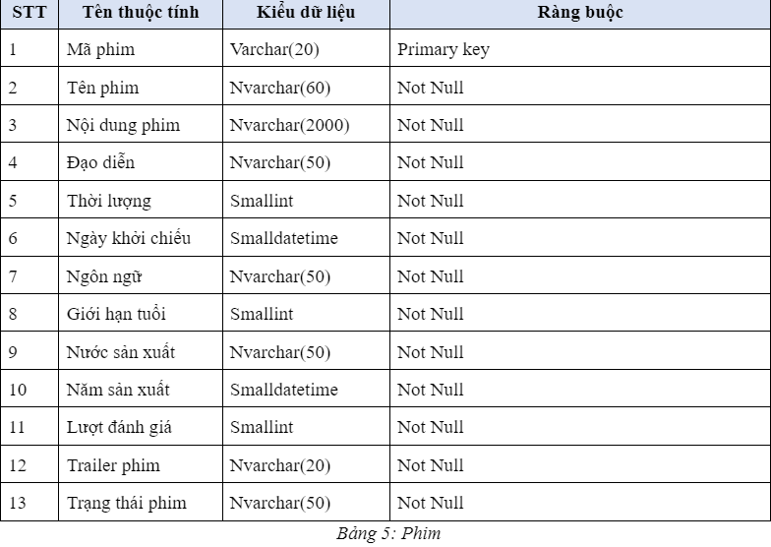
MỨC VẬT LÝ
38

Slide 40
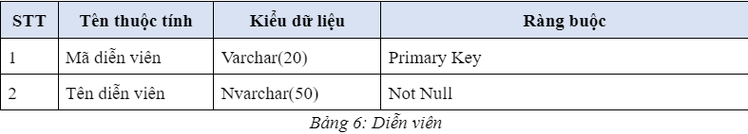
MỨC VẬT LÝ
39

Slide 41
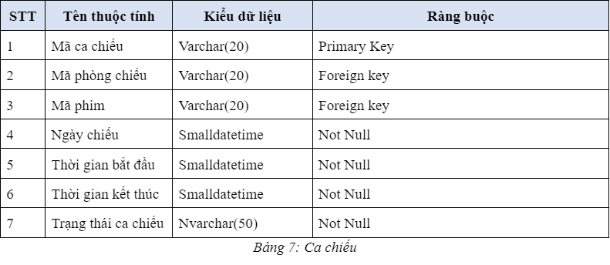
MỨC VẬT LÝ
40

Slide 42
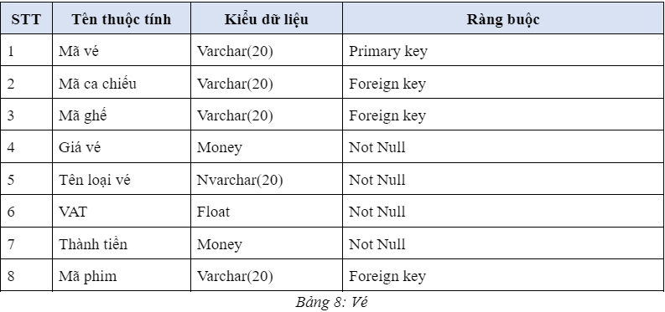
MỨC VẬT LÝ
41

Slide 43
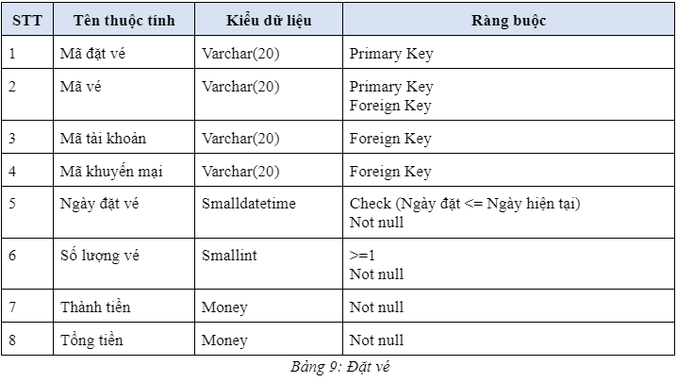
MỨC VẬT LÝ
42

Slide 44
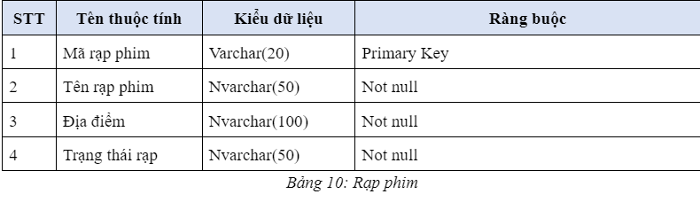
MỨC VẬT LÝ
43

Slide 45
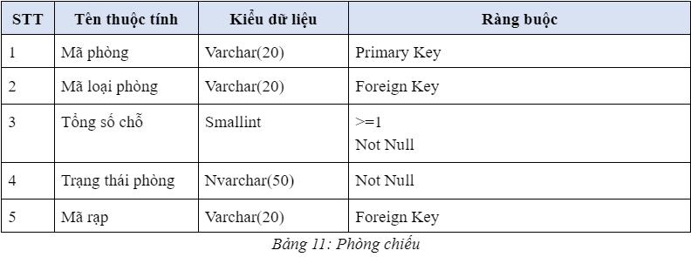
MỨC VẬT LÝ
44

Slide 46
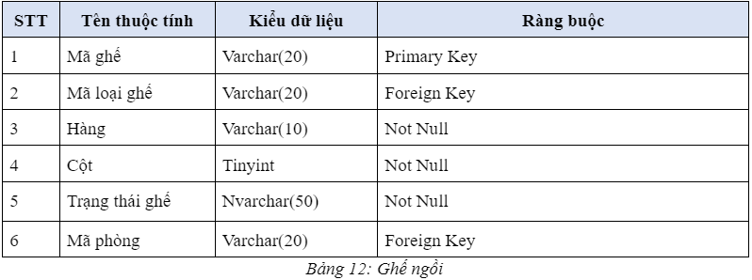
MỨC VẬT LÝ
45

Slide 47
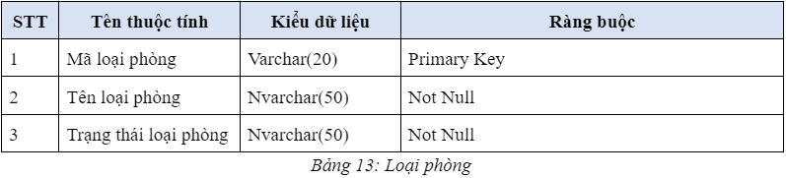
MỨC VẬT LÝ
46

Slide 48
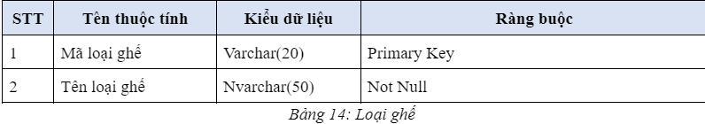
MỨC VẬT LÝ
47

Slide 49
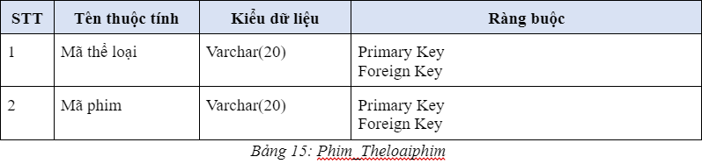
MỨC VẬT LÝ
48

Slide 50
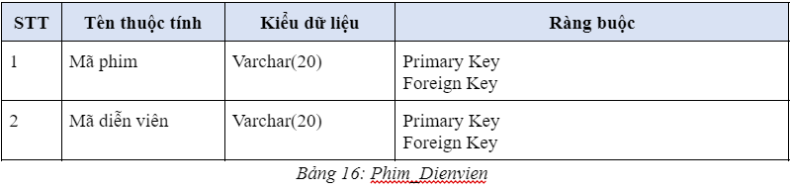
MỨC VẬT LÝ
49

Slide 51
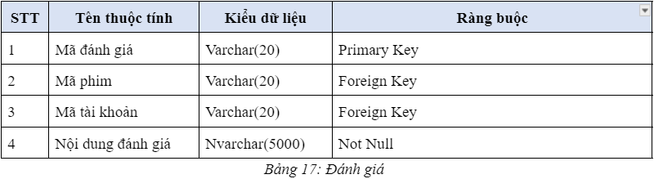
MỨC VẬT LÝ
50

Slide 52
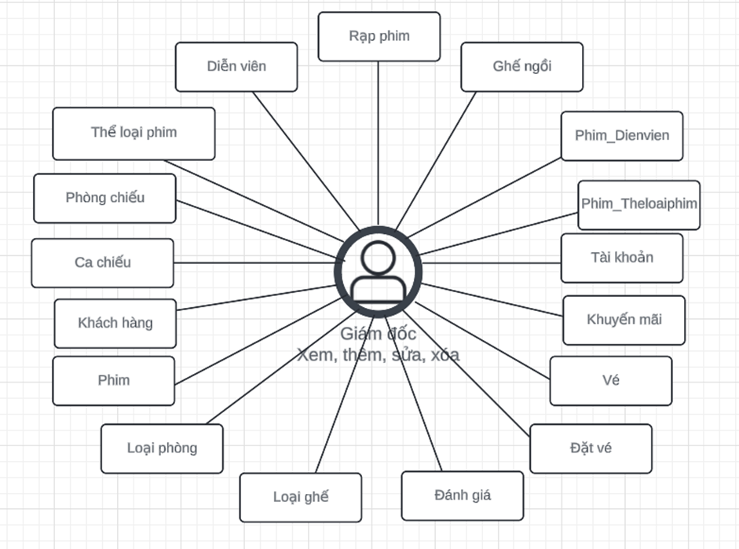
PHÂN QUYỀN
PHÂN QUYỀN CHO VAI TRÒ GIÁM ĐỐC
51

Slide 53
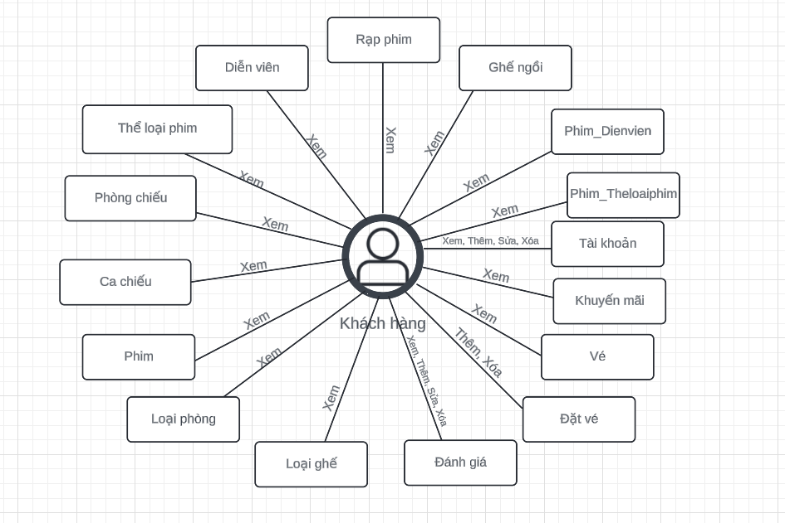
PHÂN QUYỀN
PHÂN QUYỀN CHO VAI TRÒ KHÁCH HÀNG
52

Slide 54
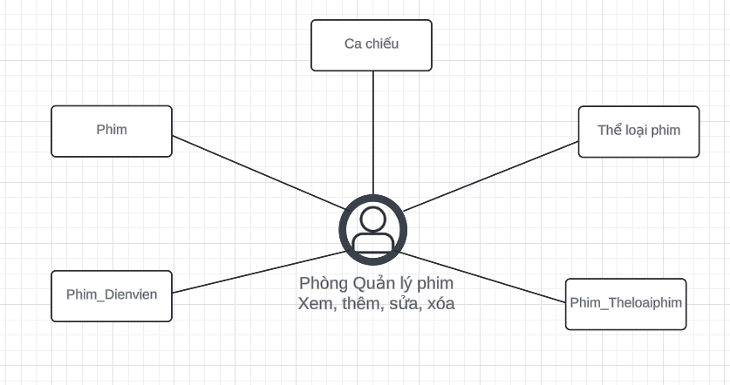
PHÂN QUYỀN
PHÂN QUYỀN CHO VAI TRÒ PHÒNG QUẢN LÝ PHIM
53

Slide 55
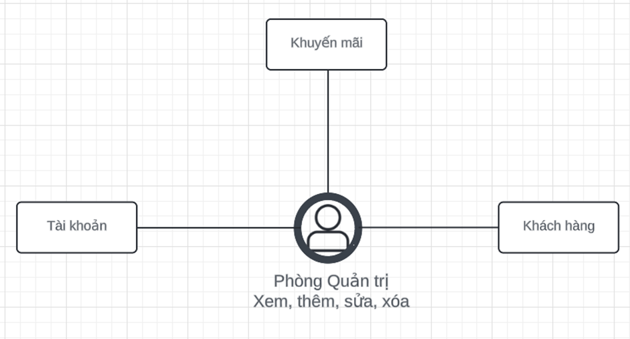
PHÂN QUYỀN
PHÂN QUYỀN CHO VAI TRÒ PHÒNG QUẢN TRỊ
54

Slide 56
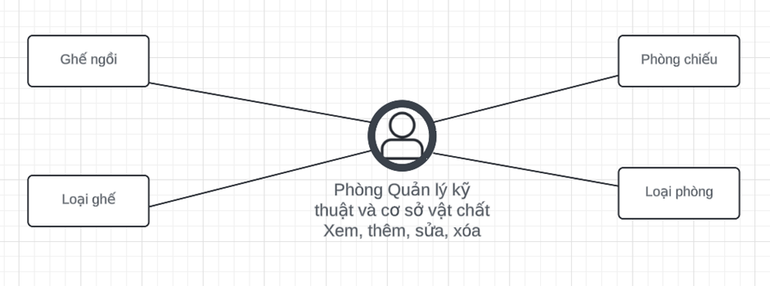
PHÂN QUYỀN
PHÂN QUYỀN CHO VAI TRÒ PHÒNG QUẢN LÝ KỸ THUẬT VÀ CƠ SỞ VẬT CHẤT
55

Slide 57
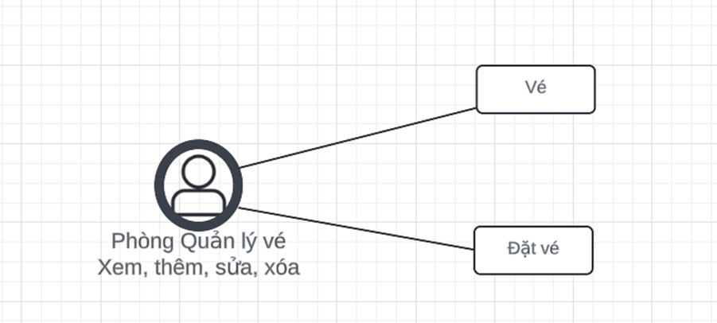
PHÂN QUYỀN
PHÂN QUYỀN CHO VAI TRÒ PHÒNG QUẢN LÝ VÉ
56

Slide 58
RÀNG BUỘC TOÀN VẸN
Cập nhật tổng số ghế của phòng khi một ghế được thêm vào hoặc xóa khỏi một phòng chiếu cụ thể
Cập nhật lại trạng thái ghế khi có một vé đã đặt cho ghế hoặc có một vé đã đặt cho ghế bị hủy
Tổng tiền trên hóa đơn đặt vé nếu có khuyến mãi sẽ giảm theo tỉ lệ phần trăm của khuyến mãi
Mật khẩu của tài khoản phải có ít nhất một chữ cái, một chữ số và một ký tự đặc biệt
Ngày bắt đầu của khuyến mãi phải bé hơn ngày kết thúc khuyến mãi
Thời gian bắt đầu của ca chiếu phải bé hơn thời gian kết thúc của ca chiếu
Mã khuyến mãi mà khách hàng áp dụng khi đặt vé xem phim phải hợp lệ
Cập nhật số lượt đánh giá phim của khách hàng cho từng bộ phim
57

Slide 59

3. HIỆN THỰC HÓA CƠ SỞ DỮ LIỆU BẰNG SQL
3.1.Câu lệnh tạo cơ sở dữ liệu và bảng
3.2.Câu lệnh nhập dữ liệu vào hệ thống
3.3.Stored Procedure
3.4.Function
3.5.Trigger
3.6.Cursor
3.7. Phân quyền
MỨC KHÁI NIỆM
58

Slide 60
3.3.1 Khái niệm
STORED PROCEDURE
Stored Procedure bao gồm một hoặc nhiều câu lệnh T-SQL được nhóm lại và lưu trữ trên Database Server.
Khi chạy lần đầu, SQL Server sẽ lưu nó vào bộ nhớ đệm (plan cache) để tối ưu hóa tốc độ xử lý cho các lần chạy tiếp theo.
Stored Procedure giúp người quản trị cơ sở dữ liệu (DBA) tạo ra nhóm câu lệnh để gửi đến các bộ phận khác mà không cần quan tâm đến nội dung bên trong.
Stored Procedure là một giải pháp hiệu quả vì nó cho phép thực thi nhanh hơn so với các câu lệnh SQL thông thường và không cần gửi nhiều dòng lệnh đến SQL Server.
Chỉ cần gọi một dòng lệnh để thực thi Stored Procedure, điều này giúp tăng tốc độ thực thi.
59

Slide 61
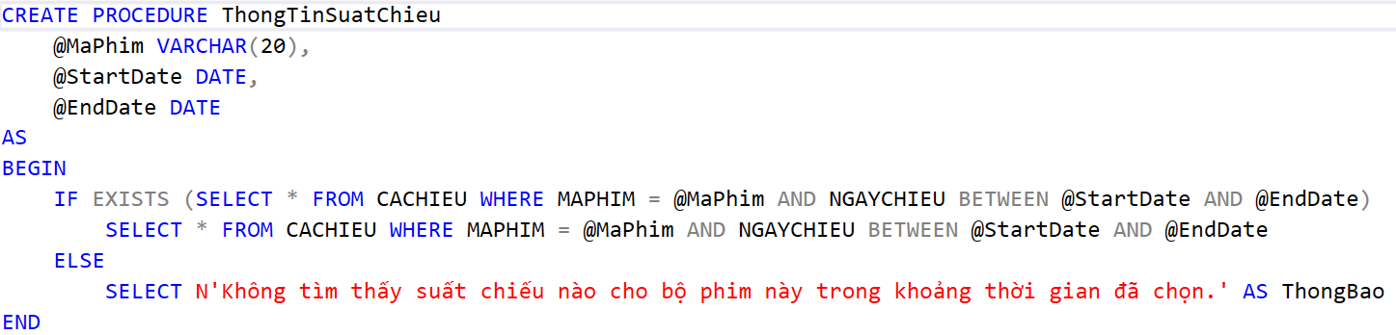
3.3.2. Stored procedure với tham số vào
STORED PROCEDURE
Lấy thông tin về các suất chiếu của một bộ phim trong khoảng thời gian cụ thể:
60

Slide 62
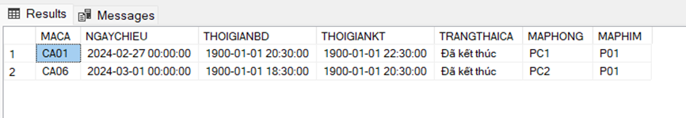
3.3.2. Stored procedure với tham số vào
STORED PROCEDURE
Lấy thông tin về các suất chiếu của một bộ phim trong khoảng thời gian cụ thể:
61

Slide 63
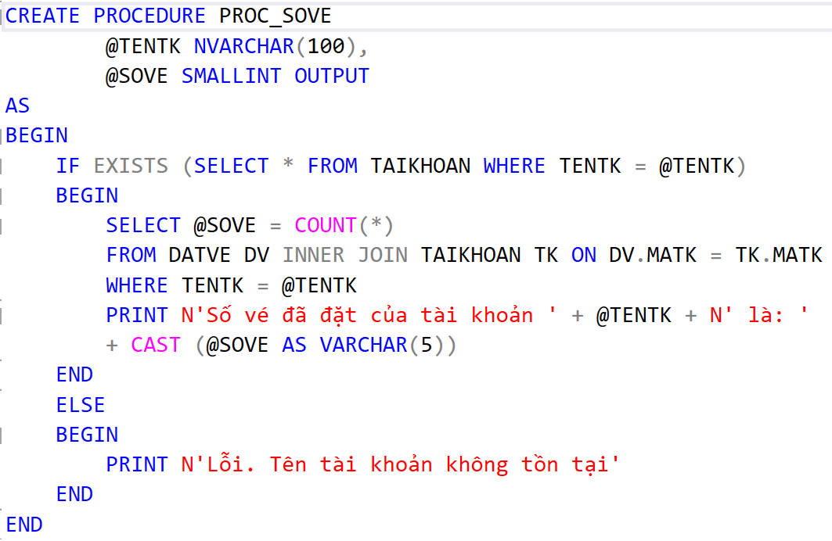
3.3.3 Stored Procedure với tham số vào và ra
STORED PROCEDURE
Tính số vé đã đặt khi nhập vào tên tài khoản
62

Slide 64
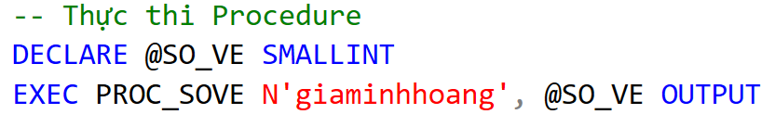

3.3.3 Stored Procedure với tham số vào và ra
STORED PROCEDURE
Tính số vé đã đặt khi nhập vào tên tài khoản
63

Slide 65
3.4.1 Khái niệm
FUNCTION
Function trong SQL là một đối tượng được lưu trữ trong cơ sở dữ liệu, được sử dụng để thực hiện các xử lý như tính toán phức tạp và luôn trả về một giá trị.
Có hai loại Function: hệ thống và do người dùng tự định nghĩa. Function do người dùng tự định nghĩa có hai dạng: Scalar-valued (trả về một giá trị vô hướng) và Table-valued (trả về một bảng là kết quả của một hoặc nhiều lệnh).
64

Slide 66
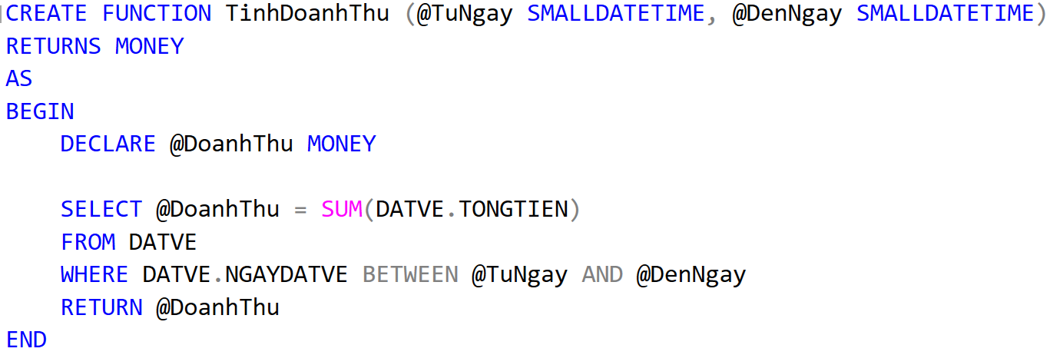
3.4.2 Tạo Function trả về giá trị loại Scalar-valued
FUNCTION
Tính tổng doanh thu từ bán vé trong một khoảng thời gian
65

Slide 67
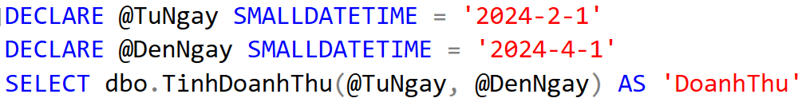

3.4.2 Tạo Function trả về giá trị loại Scalar-valued
FUNCTION
Tính tổng doanh thu từ bán vé trong một khoảng thời gian
66

Slide 68
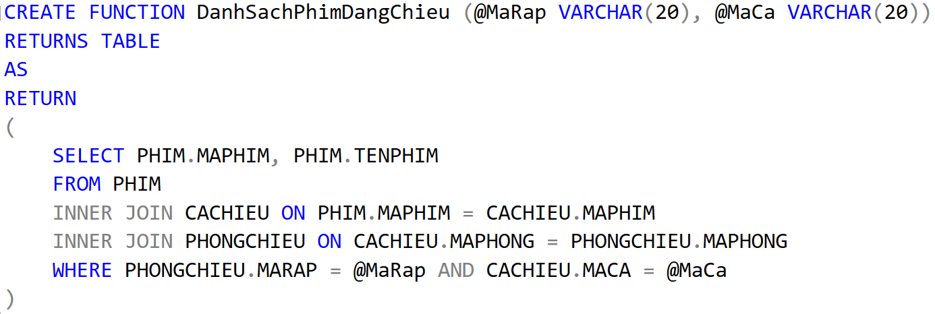
3.4.3 Tạo Function trả về giá trị loại Table-valued
FUNCTION
3.4.3.1 Hàm giá trị bảng đơn giản
Lấy danh sách các phim đang chiếu theo rạp và ca chiếu
67

Slide 69
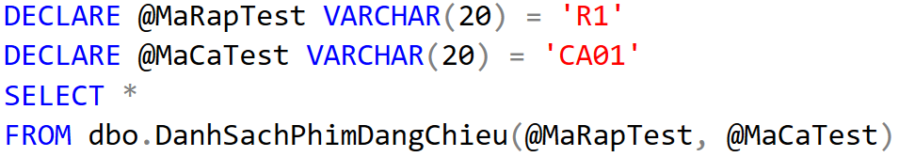

3.4.3 Tạo Function trả về giá trị loại Table-valued
FUNCTION
3.4.3.1 Hàm giá trị bảng đơn giản
Lấy danh sách các phim đang chiếu theo rạp và ca chiếu
68

Slide 70

3.4.3 Tạo Function trả về giá trị loại Table-valued
FUNCTION
3.4.3.2 Hàm giá trị bảng đa câu lệnh
Thống kê số vé bán ra theo từng phim
69

Slide 71
3.5.1 Khái niệm
TRIGGER
Trigger trong SQL là một khối mã SQL được kích hoạt tự động khi một sự kiện đã được xác định xảy ra. Các sự kiện này có thể bao gồm việc chèn (INSERT), cập nhật (UPDATE), hoặc xóa (DELETE) bản ghi trong một bảng.
Trigger thường được sử dụng để thực hiện các hành động như kiểm tra tính toàn vẹn dữ liệu, ghi nhật ký (audit), hoặc thực hiện logic kinh doanh phức tạp khi một điều kiện cụ thể được đáp ứng.
70

Slide 72

3.5.2 Các câu lệnh Trigger
TRIGGER
Cập nhật tổng số ghế một phòng khi một ghế được thêm
71

Slide 73

3.5.2 Các câu lệnh Trigger
TRIGGER
Mật khẩu phải có ít nhất một chữ cái, một chữ số và một kí tự đặc biệt
72

Slide 74
3.6.1 Khái niệm
CURSOR
Cursor trong SQL Server là công cụ giúp duyệt qua từng dòng dữ liệu trong tập kết quả.
Khi sử dụng câu SELECT, kết quả thường trả về nhiều dòng. Nếu cần truy cập từng dòng, cursor sẽ hỗ trợ.
Cursor cho phép thực hiện các thao tác xử lý tùy chỉnh trên từng dòng dữ liệu theo thứ tự.
73

Slide 75


3.6.2 Các câu lệnh Cursor
CURSOR
Tính tổng doanh thu từ việc bán vé của từng phim
74

Slide 76


3.6.2 Các câu lệnh Cursor
CURSOR
Tính tổng doanh thu từ việc bán vé của từng phim
75

Slide 77


PHÂN QUYỀN
76

Slide 78

PHÂN QUYỀN
77

Slide 79

PHÂN QUYỀN
78

Slide 80

PHÂN QUYỀN
79

Slide 81

PHÂN QUYỀN
80

Slide 82
4. KẾT LUẬN
Trong đồ án này, chúng em đã đặt trọng tâm vào việc phân tích và thiết kế cơ sở dữ liệu cho “Hệ thống đặt vé xem phim online”. Qua việc mô tả chi tiết hệ thống, nghiệp vụ và chức năng, chúng em đã xác định rõ các yêu cầu và nhu cầu của người dùng, người quản lý và rạp phim.
Về phần thiết kế cơ sở dữ liệu, chúng em đã xác định và mô hình hóa các thực thể cần thiết, bao gồm các thuộc tính và mối quan hệ giữa chúng.
Trong phần hiện thực hóa cơ sở dữ liệu bằng SQL, chúng em đã thực hiện các câu lệnh để tạo cơ sở dữ liệu, bảng và các đối tượng như Stored Procedure, Function, Trigger và Cursor.
81

Slide 83

TÀI LIỆU THAM KHẢO
[1] “Stored procedure thủ tục lưu trữ trong SQL Server 20xx.” Accessed: Apr. 21, 2024. [Online]. Available: https://kb.pavietnam.vn/stored-procedure-thu-tuc-luu-tru-sql-server.html
[2] “Function người dùng tự định nghĩa trong SQL.” Accessed: Apr. 21, 2024. [Online]. Available: https://viblo.asia/p/function-nguoi-dung-tu-dinh-nghia-trong-sql-GrLZDva35k0
[3] “Tìm hiểu về Trigger trong SQL.” Accessed: Apr. 21, 2024. [Online]. Available: https://stringee.com/vi/blog/post/Tim-hieu-ve-Trigger-trong-SQL
[4] “Tìm hiểu về Cursor Trong SQL Server.” Accessed: Apr. 21, 2024. [Online]. Available: https://stringee.com/vi/blog/post/cursor-trong-SQL-Server
82

Slide 84
BÁO CÁO ĐỒ ÁN
PHÂN TÍCH, THIẾT KẾ CSDL CHO MỘT BÀI TOÁN QUẢN LÝ
HỆ THỐNG ĐẶT VÉ XEM PHIM ONLINE
GVHD: TS. NGUYỄN TẤN CẦM
MÔN: QUẢN LÝ THÔNG TIN

